Slide 1

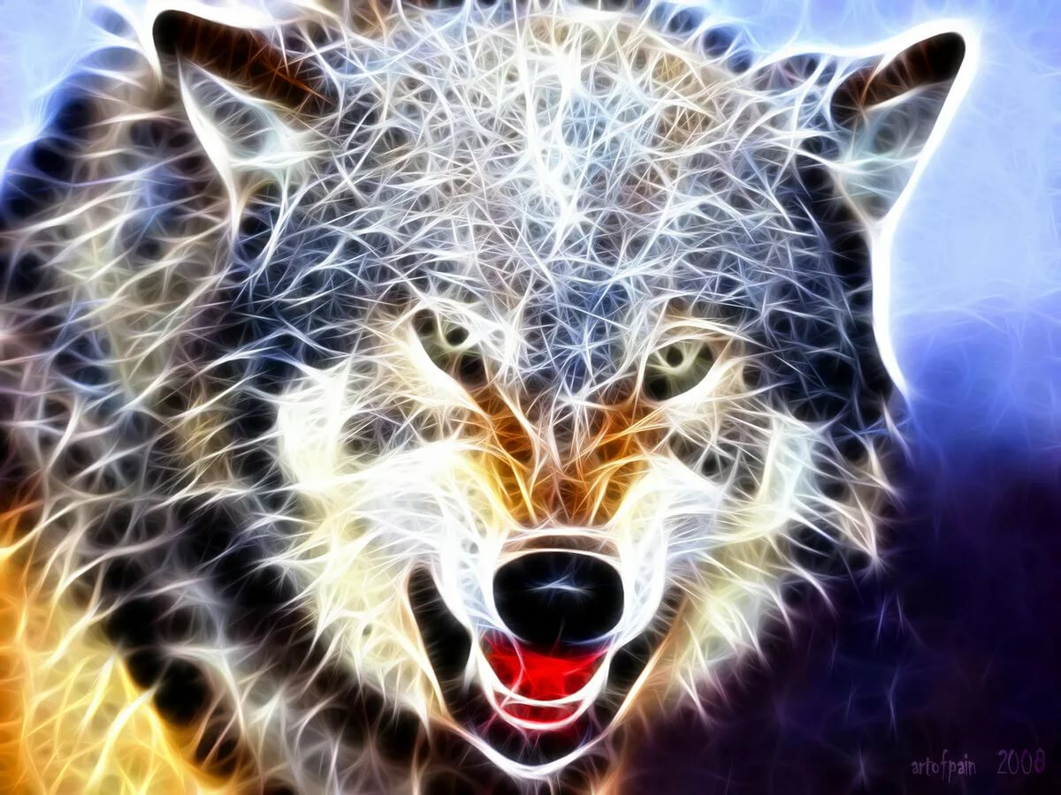
«ЖАС ТАЛАП» ДРАМА ҮЙІРМЕСІ
ТАҚЫРЫБЫ:
«Еліктеу арқылы жануарларының дыбыстарын үйрету»
Жетекшіс: Шынбаев Ерлан Серикович
2020 жыл

Slide 2
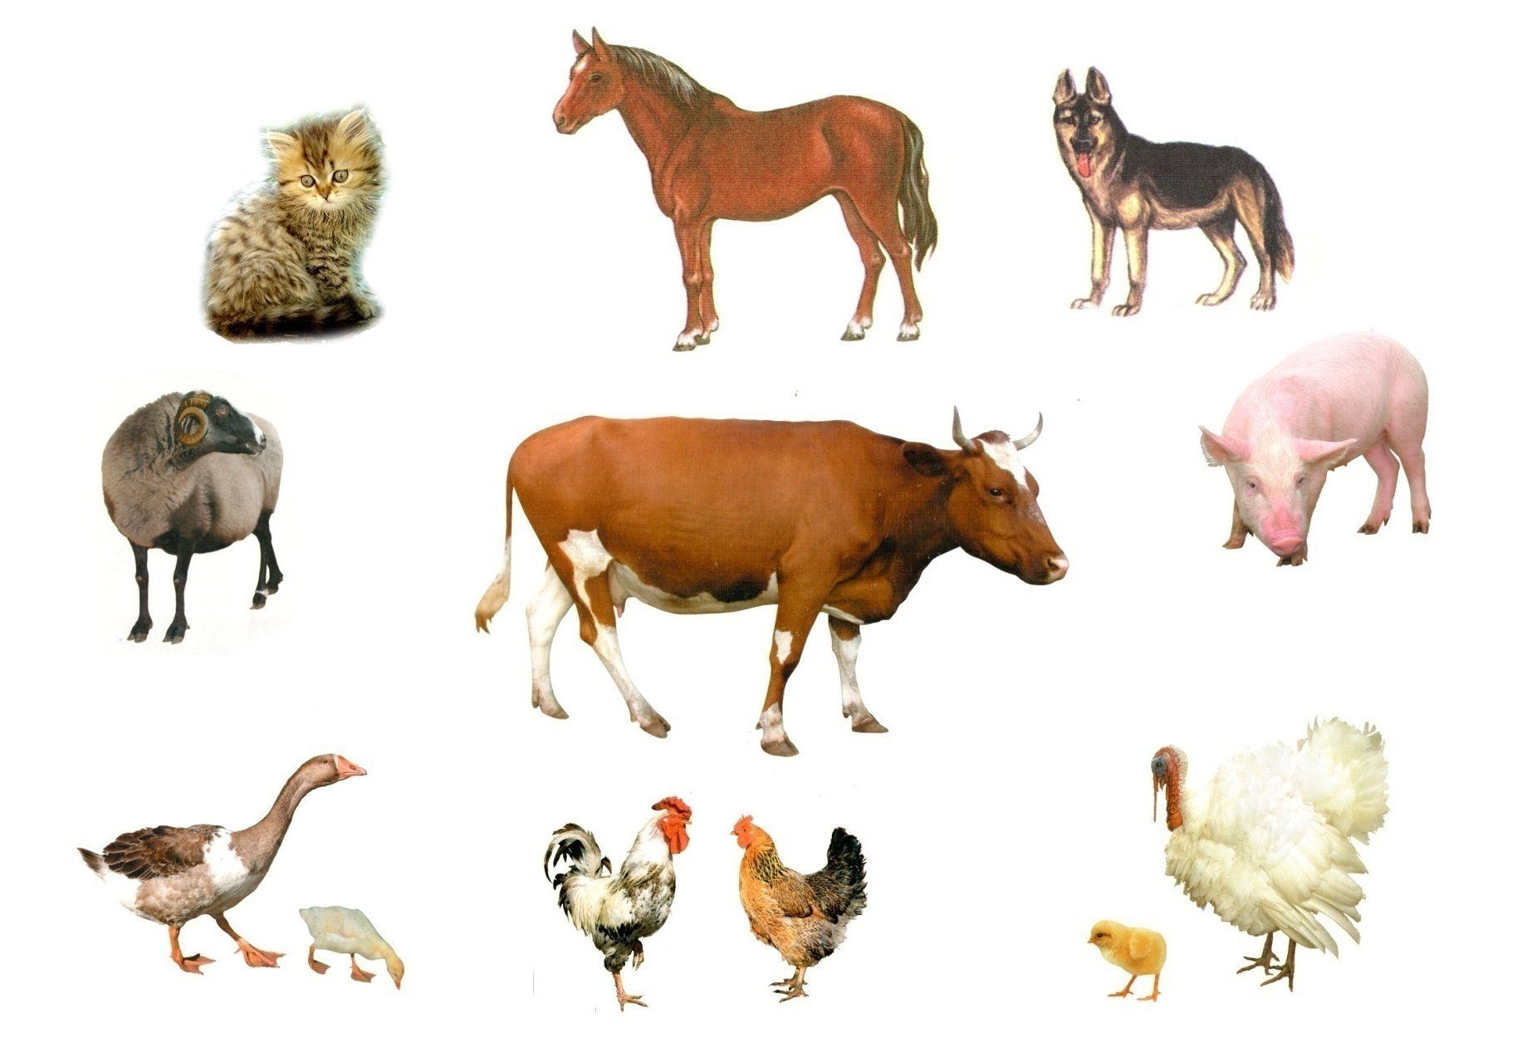
Мақсаты:
Жабайы жануарлар туралы толық мағлұмат беру;
-Жабайы жануарлардың дыбыстарын еліктеу арқылы дыбыстату, аттарын атау;
- Фонематикалық есту қабілетін дамыту;
-Эмоциалық сезімдерін дамыту;
- Дауыспен жұмыс жасау;
-Ұсақ моториканы дамыту;

Slide 3
Түзету жұмыстары:
- артикуляциялық жаттығулар;
- тыныс алу жаттығуы;
- дауыспен жұмыс;
- фонематикалық есту қабілетін дамыту жаттығуы;
- сергіту сәті;
- ұсақ моториканы дамыту;

Slide 4
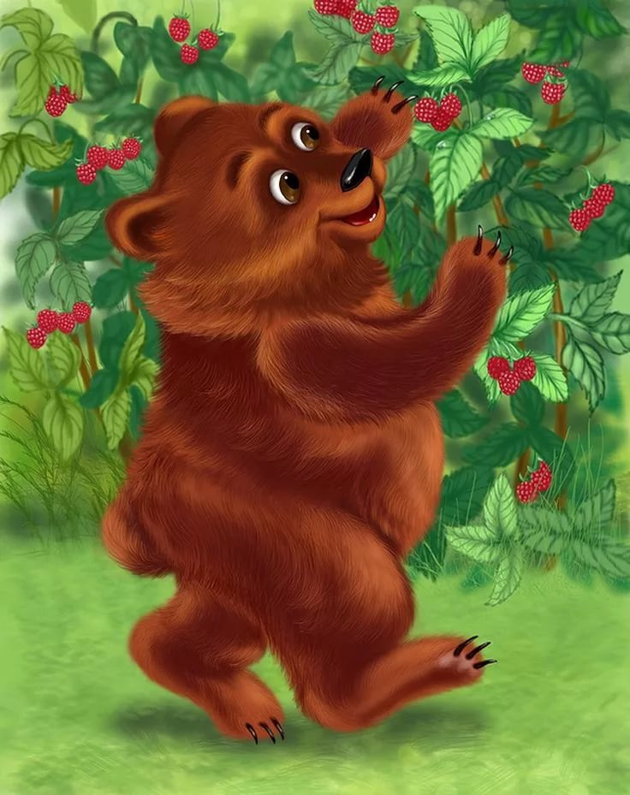
Әдіс – тәсіл: ойын, көрсету, түсіндіру.
Көрнекіліктер: айна, артикуляциялық жаттығулардың суреттері, жануарлар ойыншықтары, қапшық, түрлі-түсті қағаз.
І. Ұйымдастыру барысы:
Ормандағы аюдың
Құлпынай көп екен
Теріп - теріп аламыз,
Қалтамызға саламыз ( қимылмен көрсетіп, балаға қайталату)

Slide 5
ІІ. Артикуляциялық жаттығулар
«Тәтті тосап» – жалпақ тілді шығарып жоғары ерінді жалап, тілді ауыз қуысына тереңірек апару. /15 рет қайталау/.
«Тоқылдақ» – ауызды кең ашып тілдің ұшымен жоғарға альвеолоға немесе таңдайға жиі-жиі соғылғандай қимыл жасау керек.
«Ат шауып келеді» – ауызды кең ашып тілді таңдайға жапсыру – айыру немесе таңдай қағу. Аталған жаттығулардан тек әр дыбысқа керекті жаттығулар алынады.

Slide 6
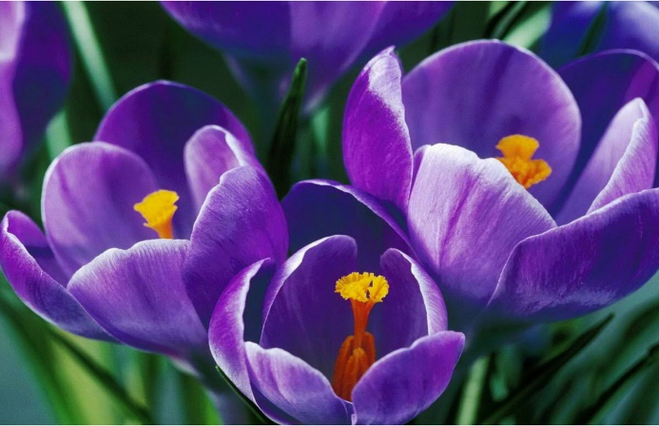
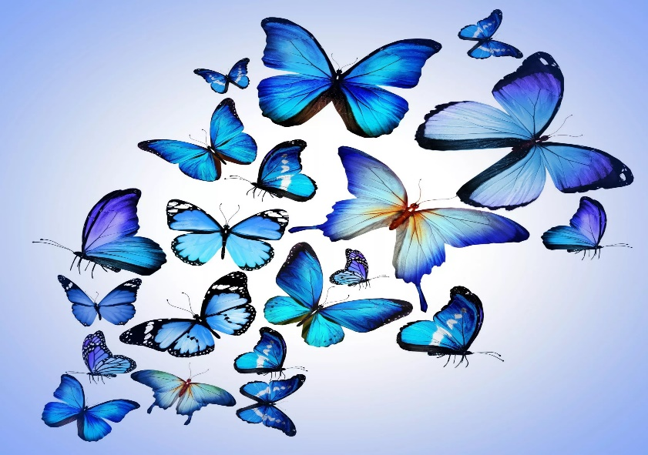

ІІІ. Тыныс алу жаттығуы
«Гүлдерді иіскеу»
Гүлдер әдемі және хош иісті болады. Кәне, гүлдерді иіскеп көрейікші. Тамаша! Жаттығу 2-3 рет қайталанады.
«Көбелекті ұшырамыз»
Бала қағаздан жасалған көбелекті ерін деңгейінде ұстап, мұрын арқылы ауа жұтып, ауа ағымын көбелекке қарай, оны «ұшыру» үшін бағыттайды. Жаттығу 1-2 рет қайталанады.
ІV. Дауыспен жұмыс
« А, О, У, И» әріптерін көрсетіп, дауыс жаттығуын бірнеше рет қайталайды

Slide 7
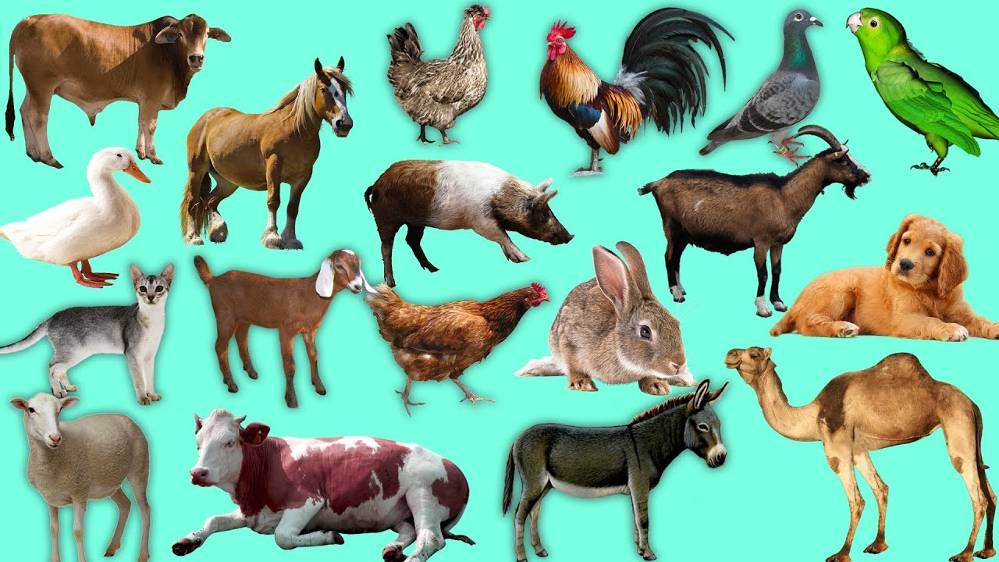
Үйге тапсырма: Балалар, үйде осы суретте берілген үй жануарларының дыбыстауларына еліктеп олардың дауыстарын мейілінше салып көріңдер

